Slide 1
Tanti
problemi..
...tanta
allegria

Slide 2
Ecco problemi originali , in grado di tener vivo l’interesse ed incidere sulla motivazione .

Slide 4
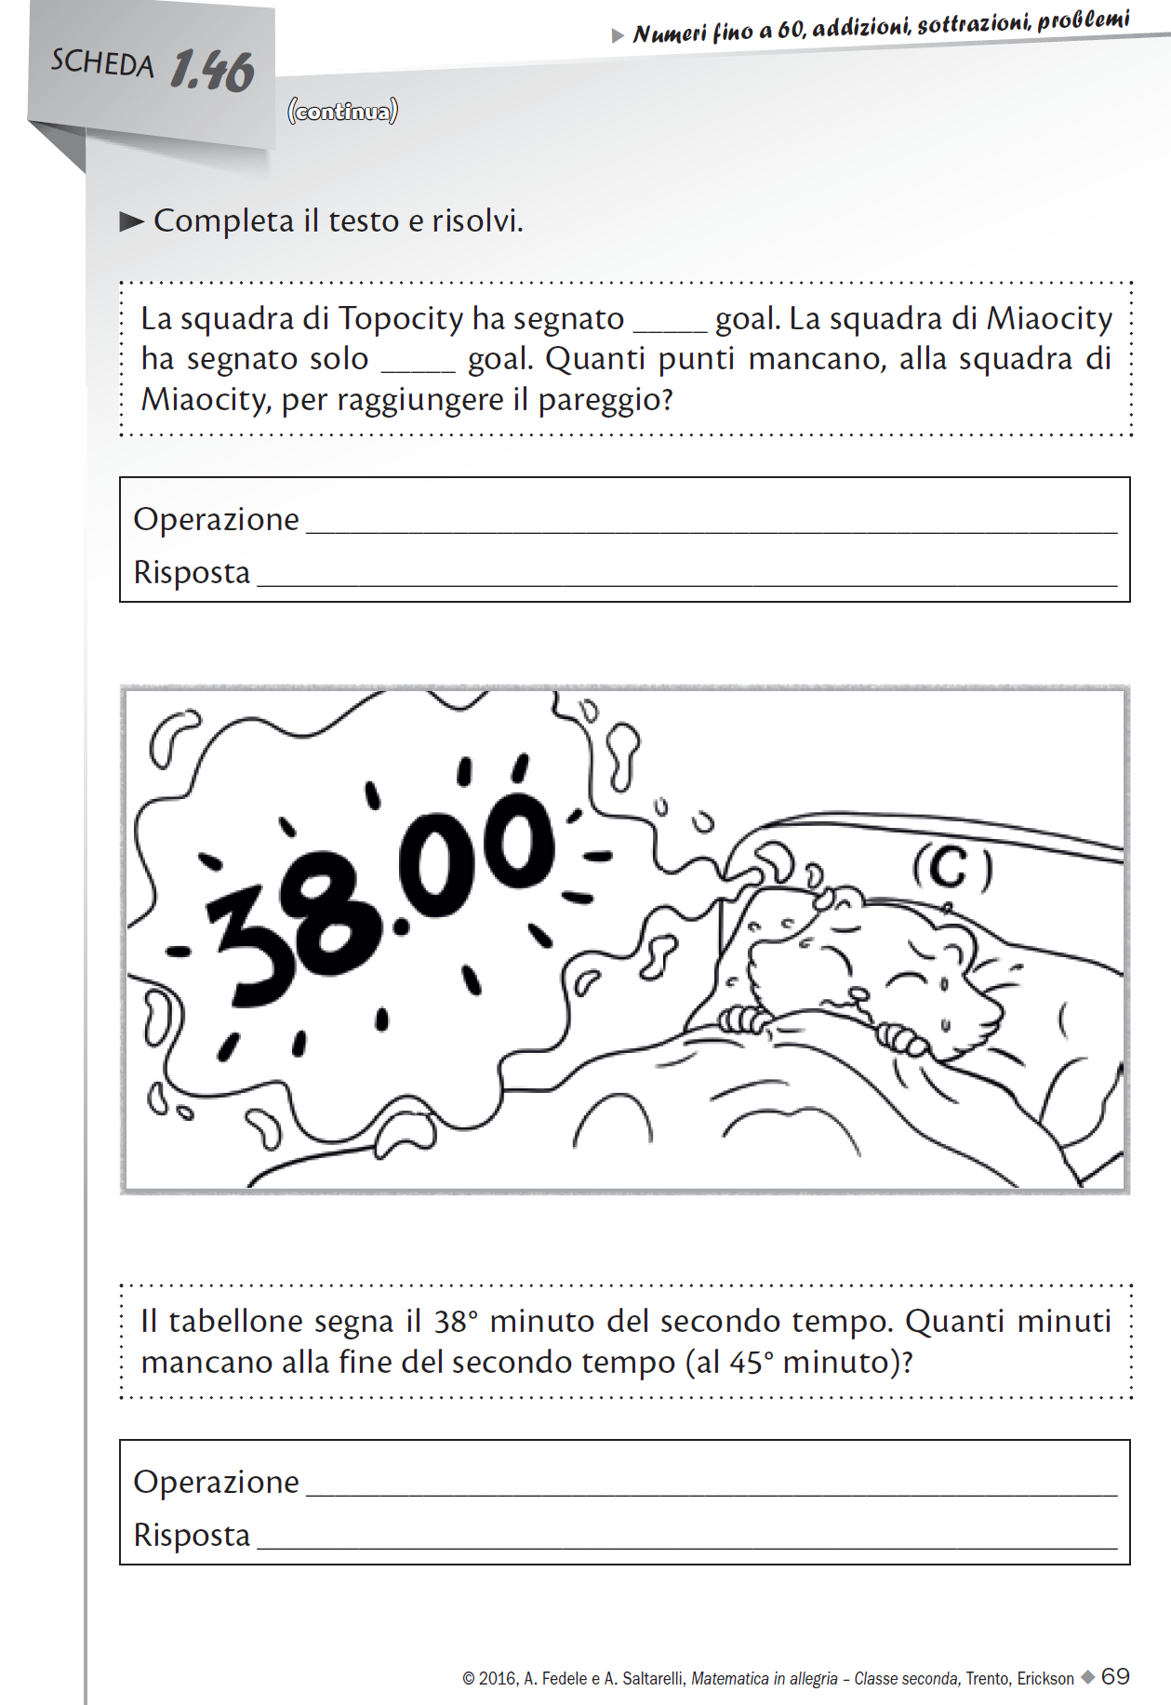

Slide 6
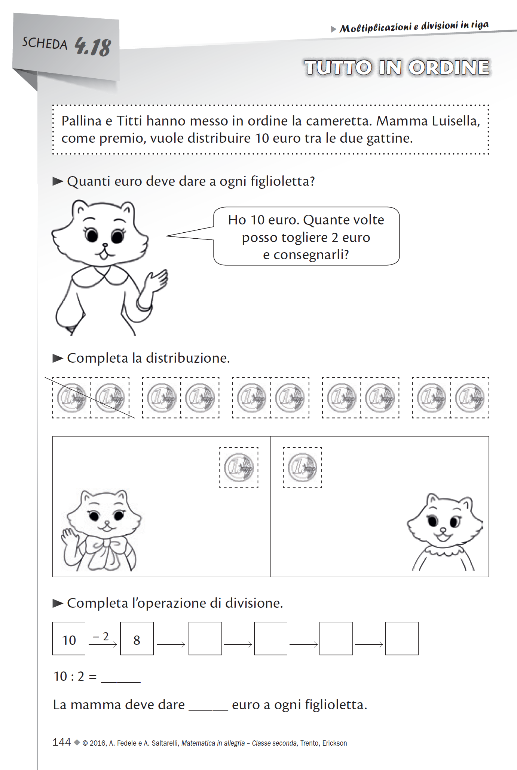

Slide 8
Ecco una matematica amica, cui far riferimento quotidianamente, per operare le scelte più adeguate alle situazioni da gestire.

Slide 9
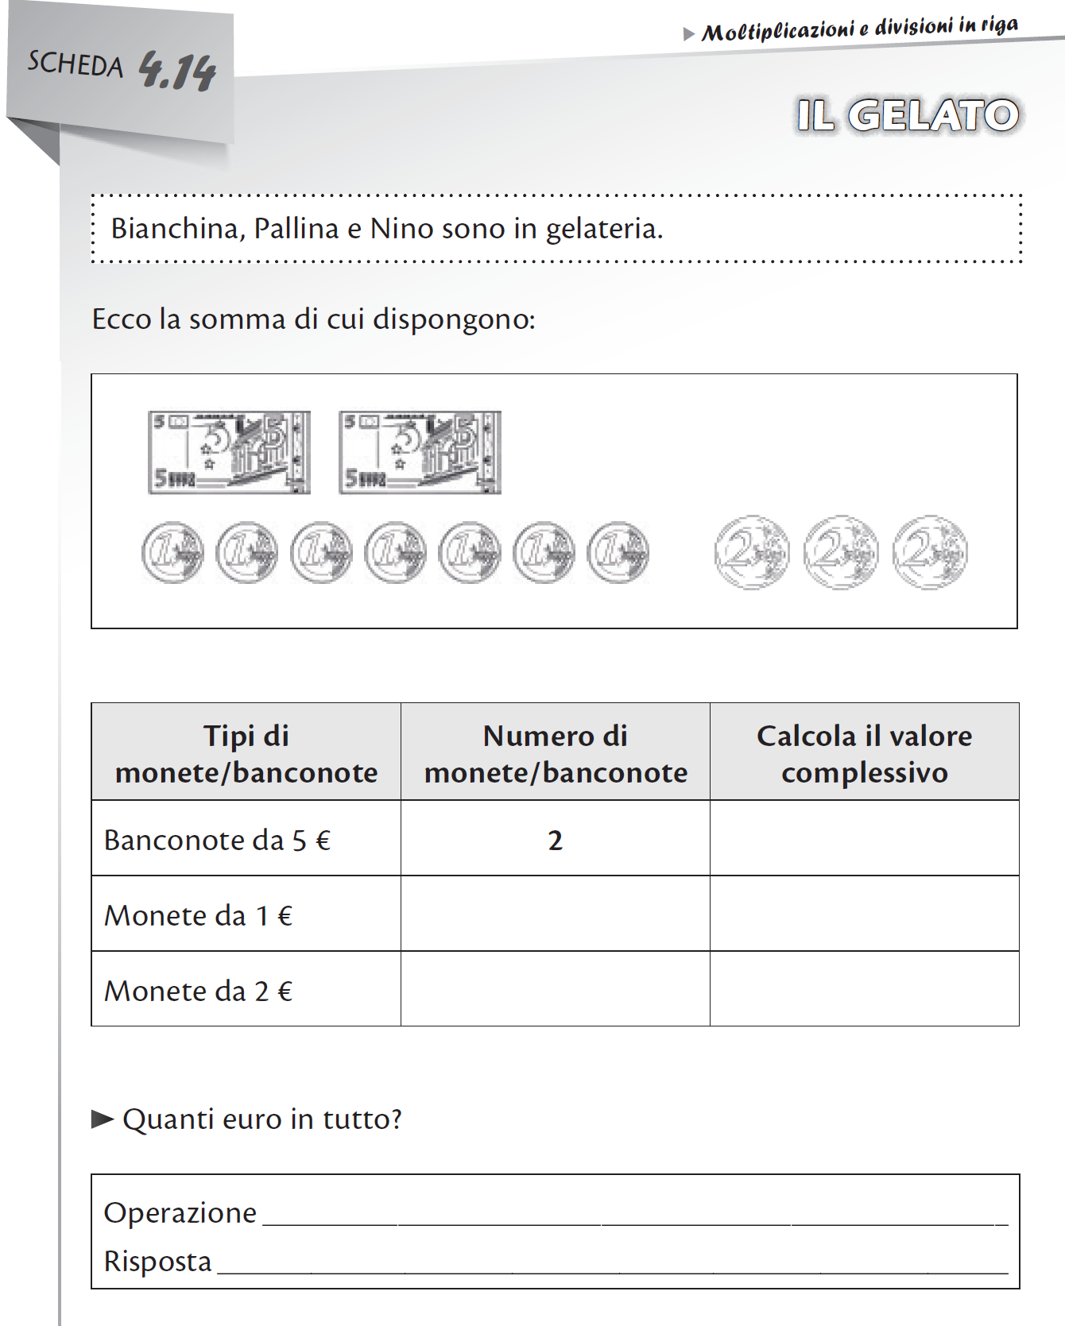

Slide 10
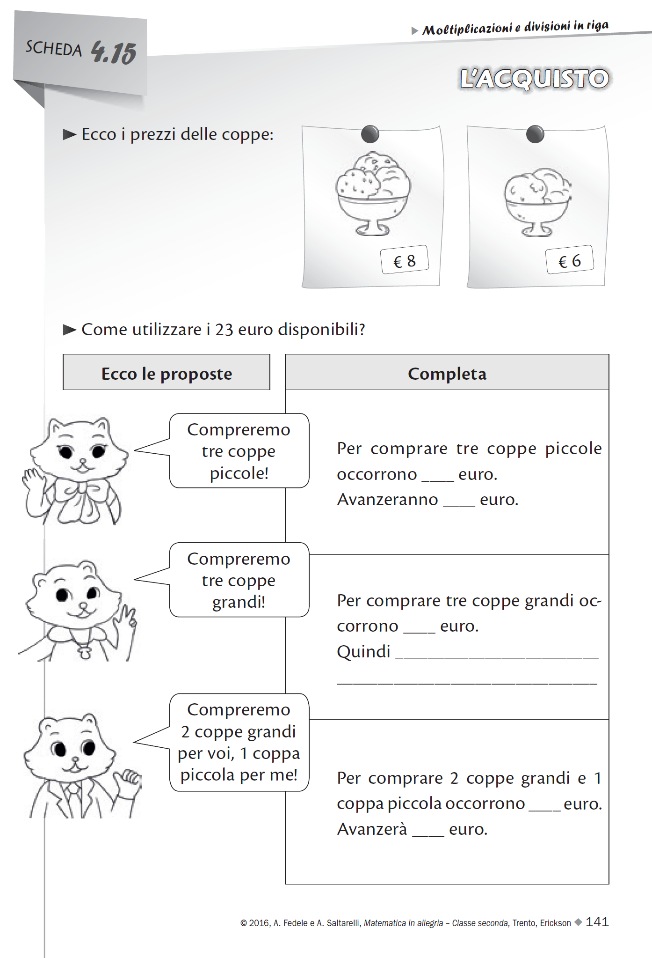

Slide 12
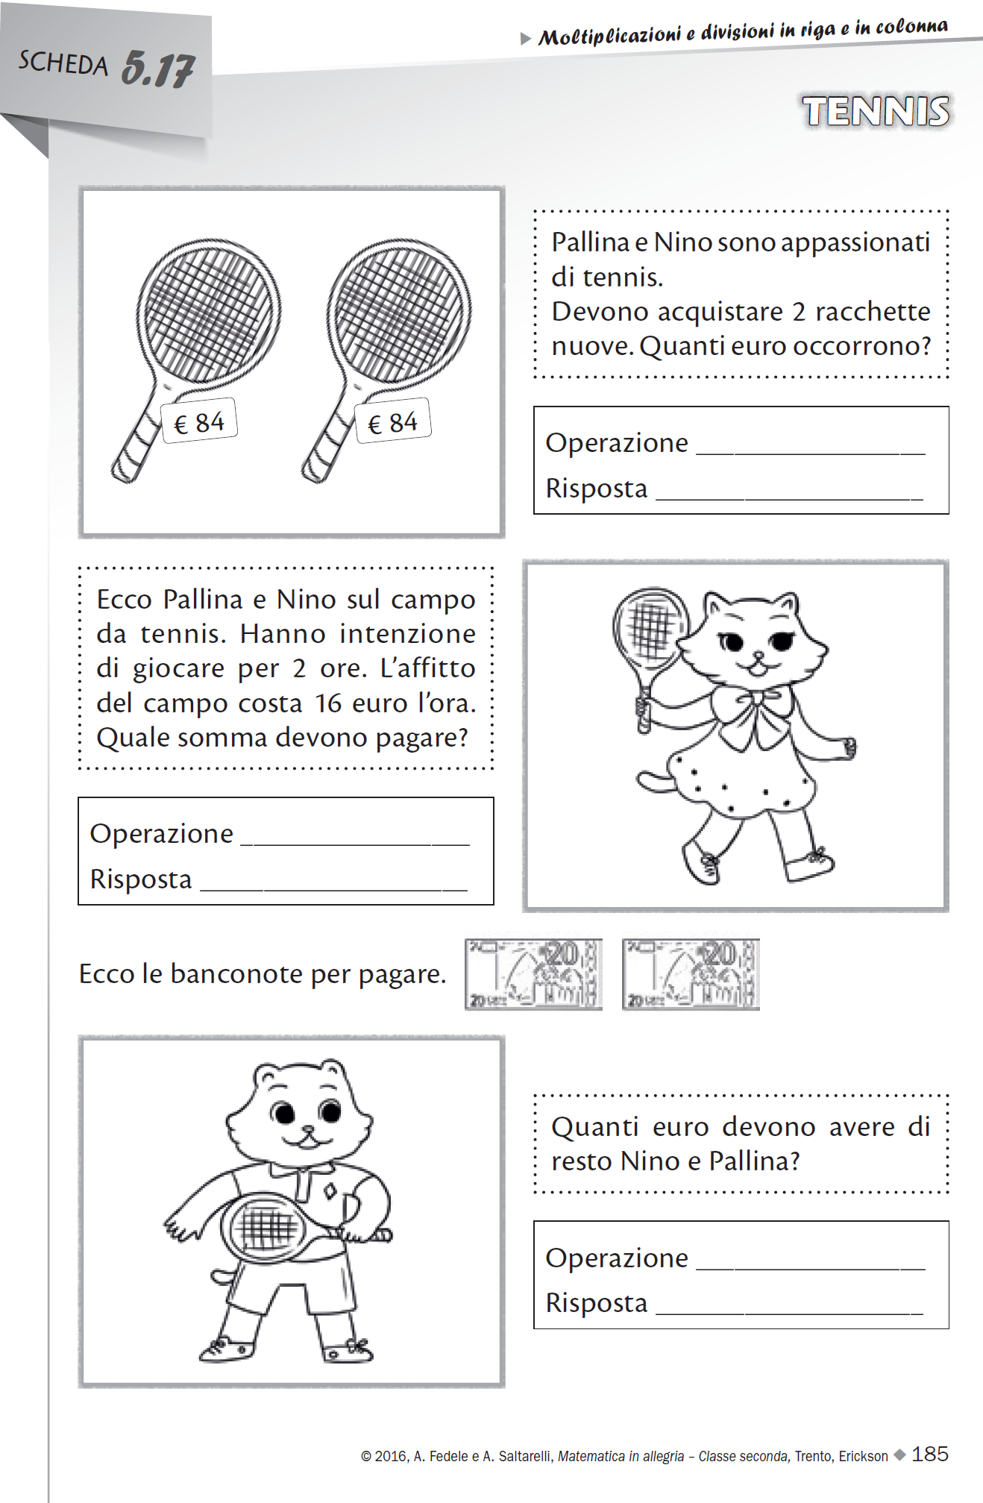

Slide 13
Situazioni interessanti assicurano a tutti il piacere di apprendere; serenità ed allegria sono il fulcro di un’esperienza di apprendimento in cui ogni alunno può esprimersi al meglio, senza essere frenato da ansia e timore.

